Slide 2
Colaboração no Git Hub
Professor: Irlândio Oliveira

Slide 3
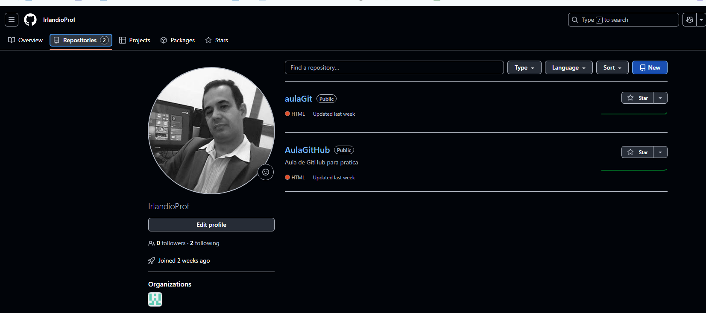
Adicionando Colaboradores
Adicionar colaboradores a um repositório no GitHub significa conceder acesso a outras pessoas para que elas possam contribuir com o projeto.
Isso permite que vários desenvolvedores trabalhem no mesmo código simultaneamente, facilitando a colaboração e o desenvolvimento em equipe.

Slide 4
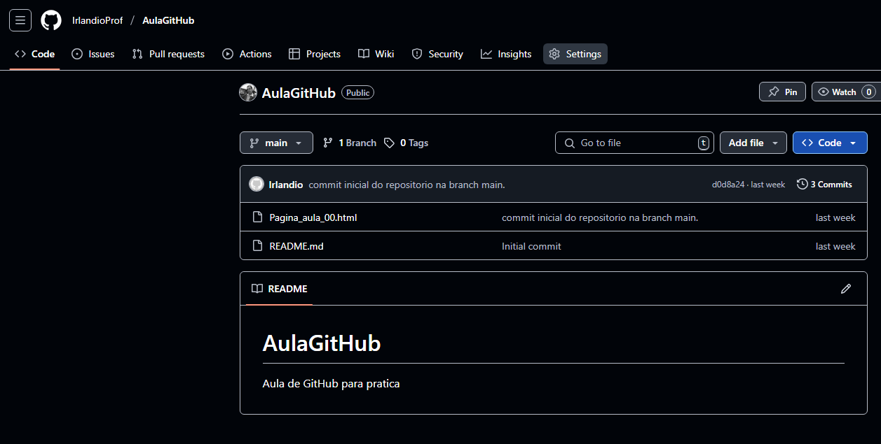
Adicionando Colaboradores
Selecione o repositório e a aba Setings (Configurações)

Slide 5
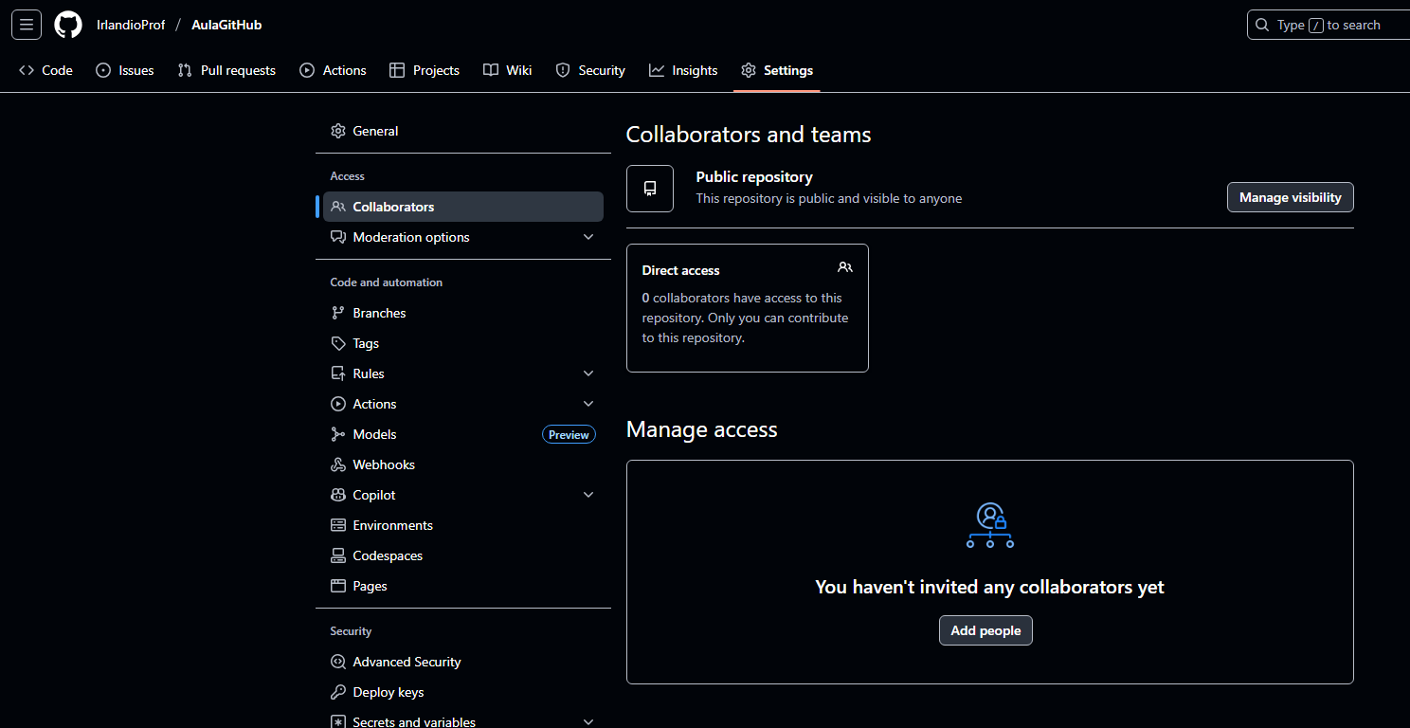
Adicionando Colaboradores
Selecione Collaboratores (Colaboradores)
Selecione Add people

Slide 6
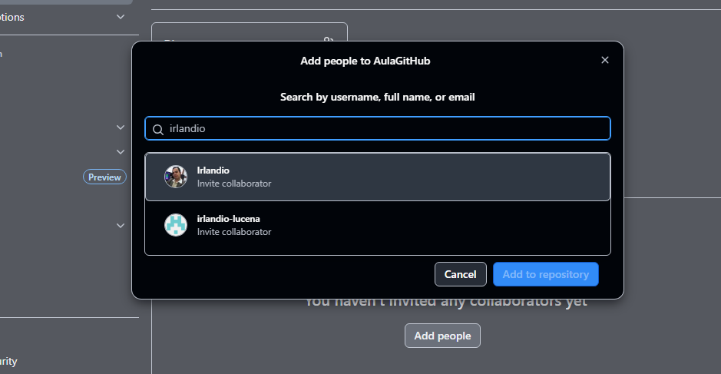
Adicionando Colaboradores
No modal pesquise o nome de usuário e selecione-o
Adicione todos os usuários a serem inseridos como colaboradores.

Slide 7
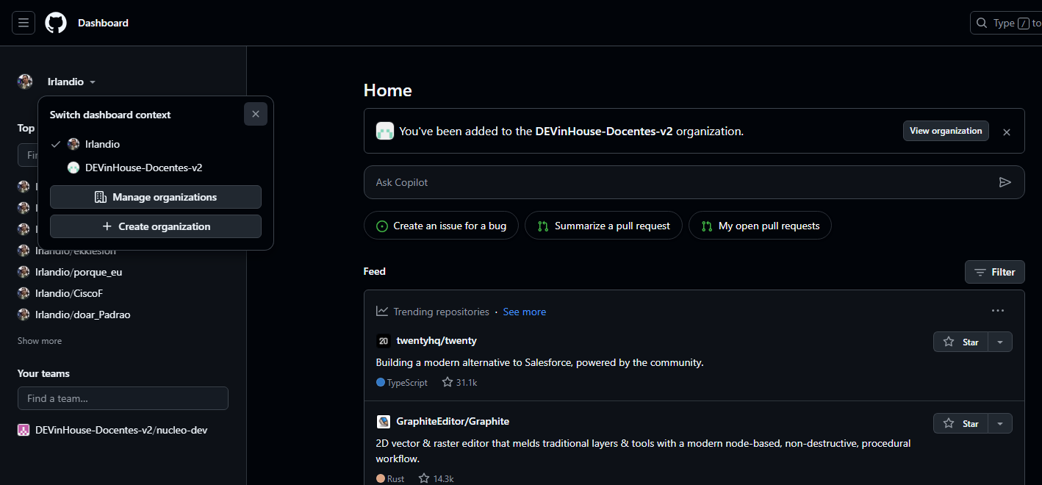
Aceitando solicitações de Colaboração
No perfil do convidado será exibido um convite selecionando no nome do perfil a esquerda e em Manage organizations

Slide 8
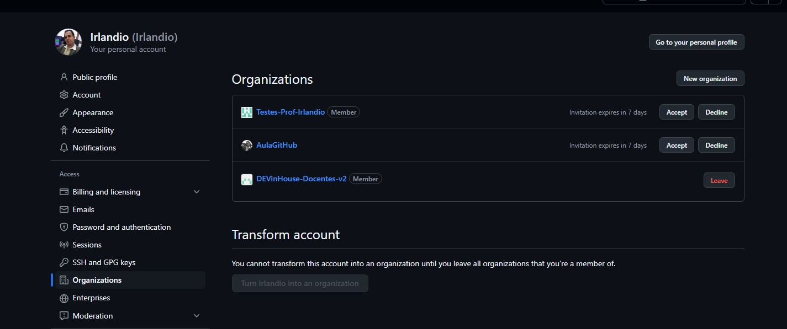
Aceitando solicitações de Colaboração
Será exibida a opção de aceitar o convite.

Slide 9
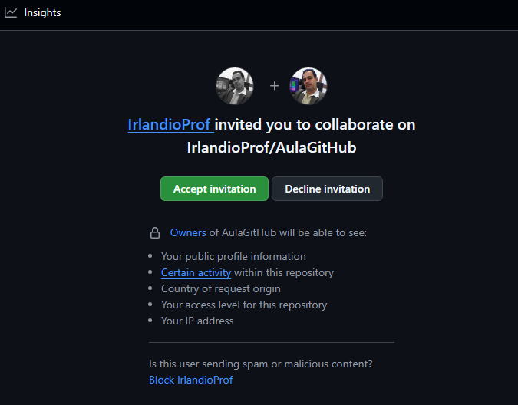
Aceitando solicitações de Colaboração
Ao clicar será solicitada a confirmação e as informações básicas do solicitante.

Slide 10
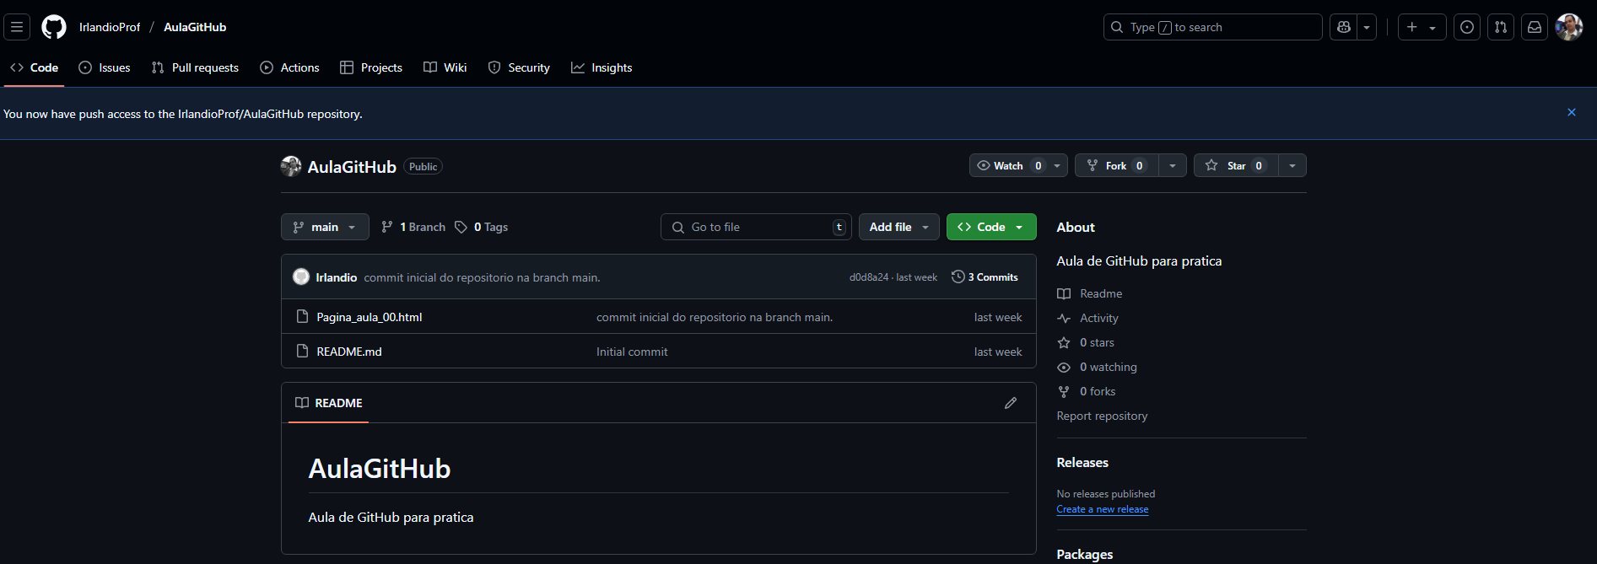
Adicionando Colabordores
Então o usuário será direcionado ao repositório de colaboração no perfil do solicitante e ja com permissão de colaborar com o conteudo.

Slide 11
Atividade
Forme equipe de três pessoas com os colegas
Definam entre si o participante master da equipe
O participante master deverá criar um repositório nop seu Git Hub e adicionar os demais componentes como colaboradores deste repositório.
O repositório devrá conter uma página HTML com a apresentação da equipe com um nome para a equipe e apresentação pessoal de cada individuo, seguindo o modelo proposto a seguir.
Cada componente deverá efetuar atualizações ao conteudo do repositório referente, principalmente, a sua apressentação pessoal.

Slide 12
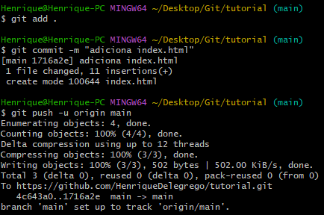
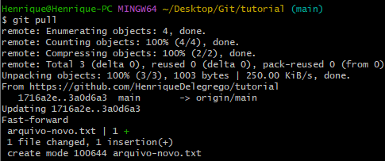
Push e Pull no terminal
Para fazer um push em um repositório do GitHub
git add .
git commit –m “mensagem de commit”
git push –u origin main
Para fazer um pull de um repositório do GitHub
git pull

